Slide 1
Lab 01
Análise dos Resultados
Eduardo Bandeira de Melo Guimarães

Slide 2
1- Sistemas populares são maduros/antigos?

Slide 3
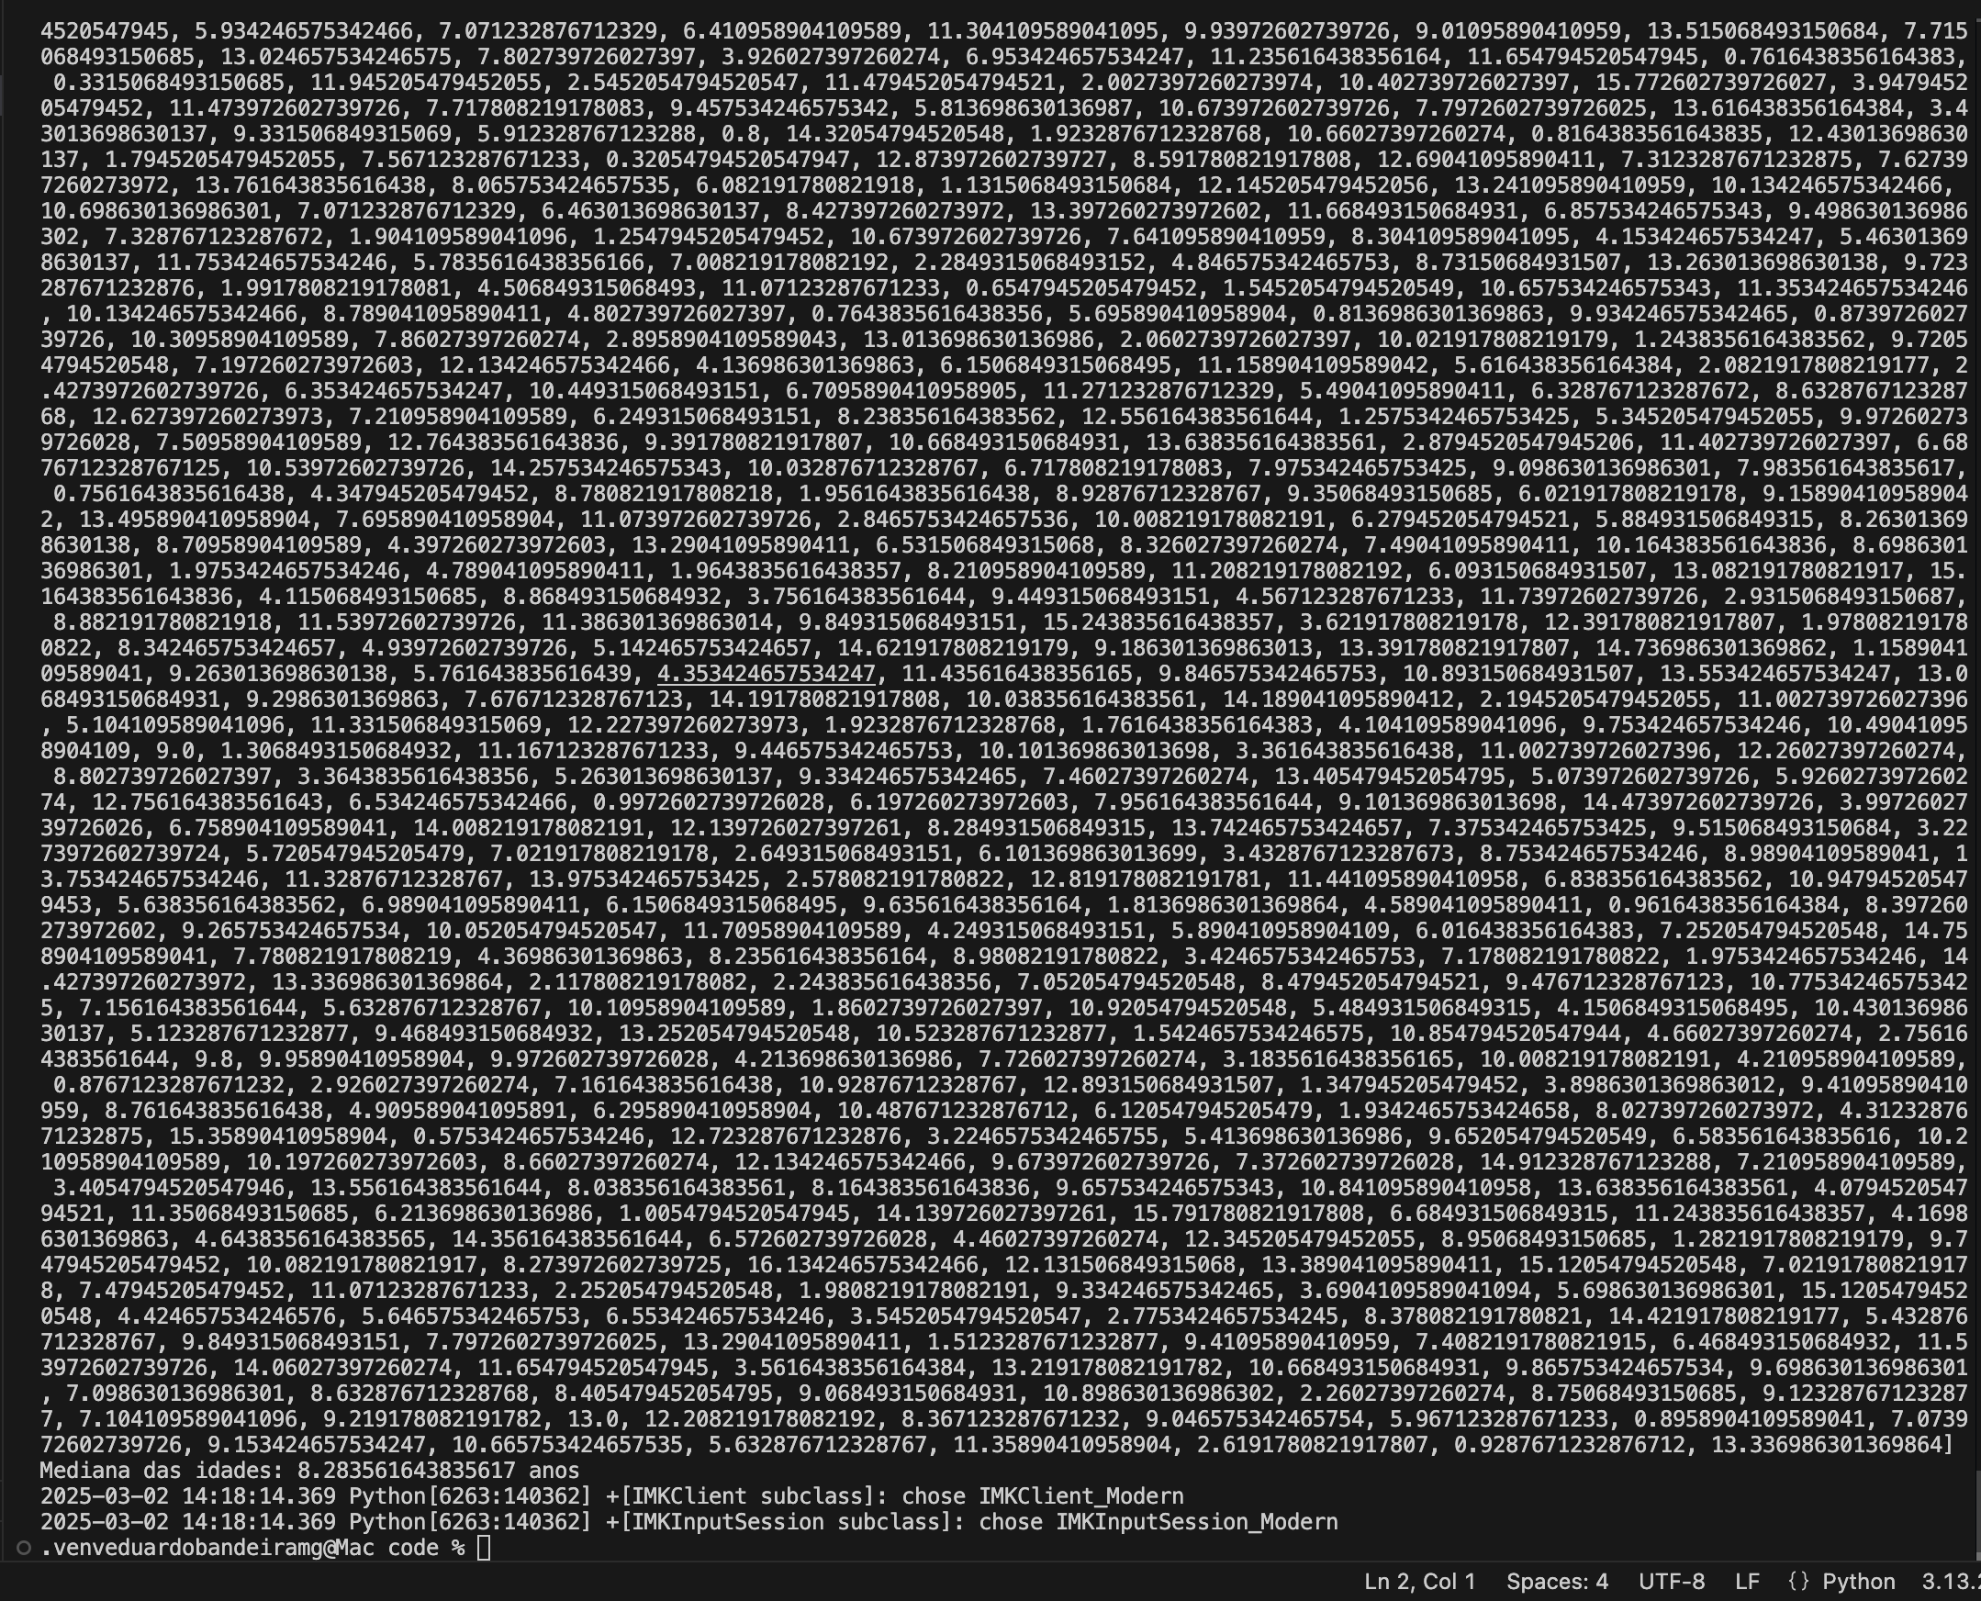
Análise de Mediana
Encontrou-se uma mediana de idade de 8,28 anos para os 1000 repositórios mais populares do GitHub.
O conceito de `antigo’ é bastante relativo.
Mas, na minha opinião, pode-se dizer que 8 anos é, sim, um projeto maduro.

Slide 4
Sim!
Repositorios populares são maduros.

Slide 5
Porém…

Slide 6
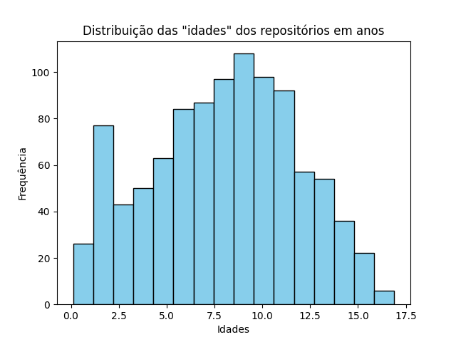
Análise da distribuição
DENTRE os repositórios mais populares do GitHub, não necessariamente os mais antigos são os mais populares.
Gráfico 1

Slide 7

Análise da distribuição
Observa-se que uma parte considerável da área da curva de distribuição está mais à esquerda.
Logo, a maior parte dos 1000 repositórios mais populares não está entre os mais antigos.
Gráfico 2

Slide 8
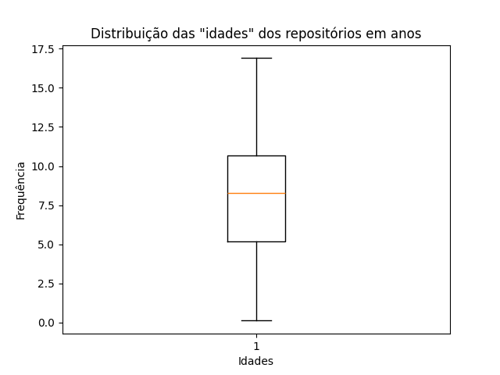
Análise da distribuição
A distribuição é quase simétrica
75% dos repositórios possuem até 10 anos de idade.
25% dos repositórios possuem mais de 10 anos de idade.
Gráfico 3

Slide 9
2- Projetos populares recebem muita contribuição externa?

Slide 10
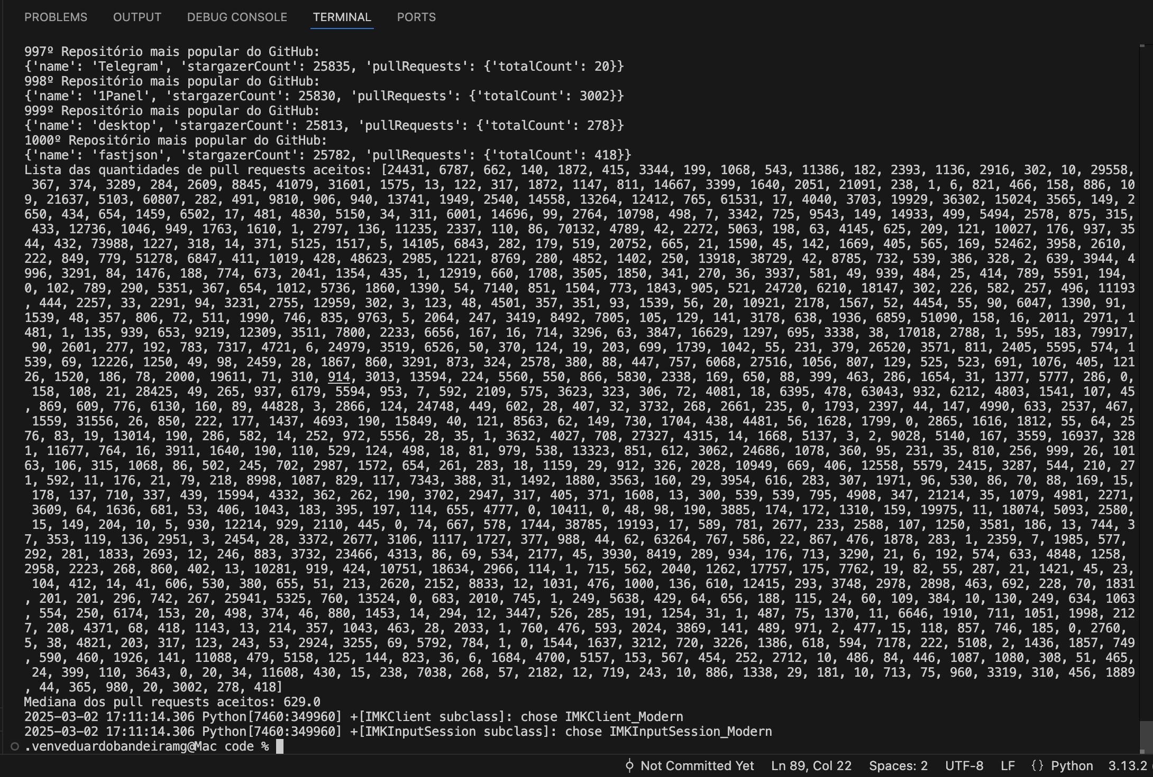
Análise de Mediana
Encontrou-se uma mediana de 629 pull requests aceitos para os 100 repositórios mais populares do GitHub.
Métrica um pouco difícil de se analisar sem outras medidas, como a relação com o tempo de existência do repositório.
Apesar disso, pode-se dizer que é um número expressivo.
Assim,

Slide 11
Sim!
Repositórios populares recebem muita contribuição externa.

Slide 12
Será? 🤔

Slide 13
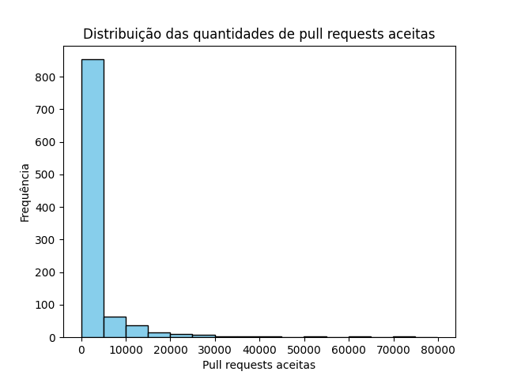
Análise da Distribuição
Alguns repositórios possuem de 10 mil a 80 mil pull requests aceitas no total.
Ainda pode-se dizer que 629 é um número expressivo?
Nem tanto…
Gráfico 4

Slide 14
3- Sistemas populares lançam releases com frequência?

Slide 15
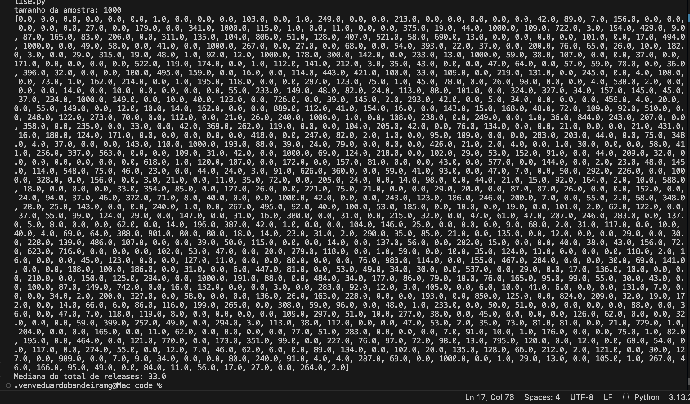
Análise de Mediana
Encontrou-se uma mediana 33 releases totais para os 1000 repositórios mais populares.
Trata-se de um valor bem baixo
Mas não apenas

Slide 16
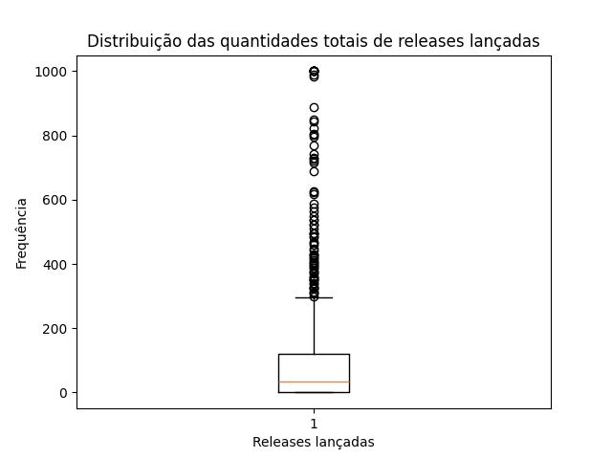
Análise da distribuição
Os modelos de distribuição mostram que a grande maioria dos repositórios possuem, de fato, uma quantidade muito baixa de releases.
Gráfico 5

Slide 17
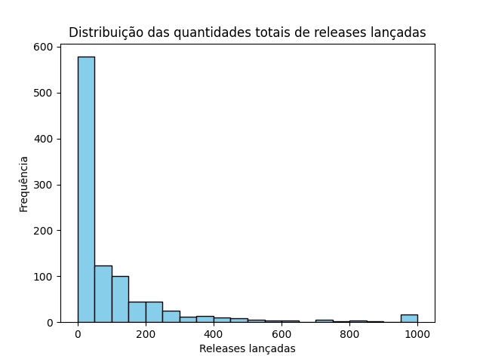
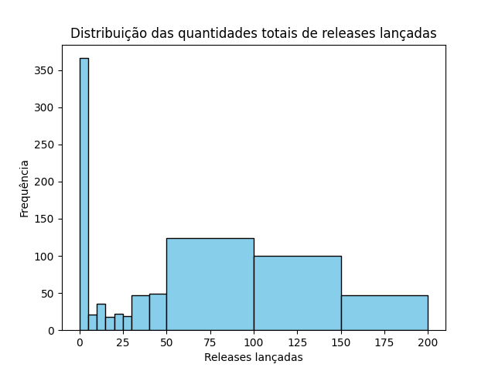
Gráfico 6
Gráfico 7

Slide 18
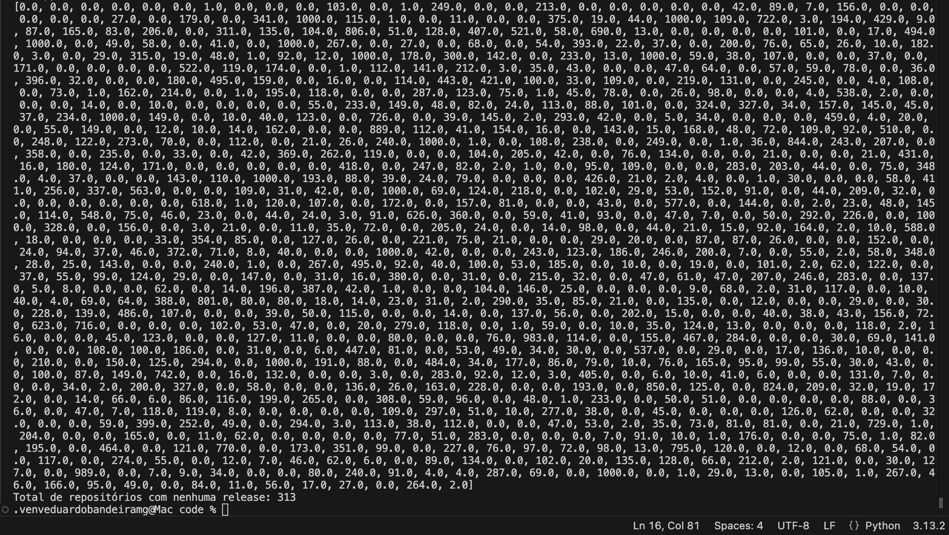
Interpretação
Dos 1000 repositórios analisados, 313 (31,3%) nunca lançaram nenhuma release.
Provavelmente, estes repositórios não “oficializam” o lançamento de atualizações por meio de releases oficiais.

Slide 19
4- Sistemas populares são atualizados com frequência?

Slide 20
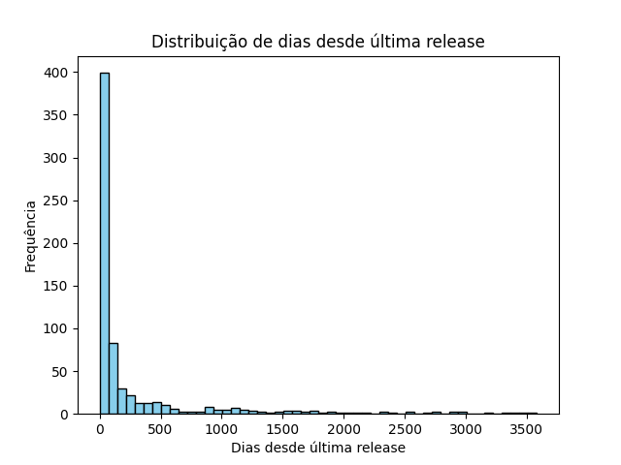
Análise de Mediana e distribuição
Encontrou-se uma mediana de 45 dias desde o último lançamento de uma atualização para os 1000 repositórios mais populares do GitHub.
Analisando os modelos de distribuição, percebe-se uma tendência de poucos dias desde última atualização
Gráfico 8

Slide 21
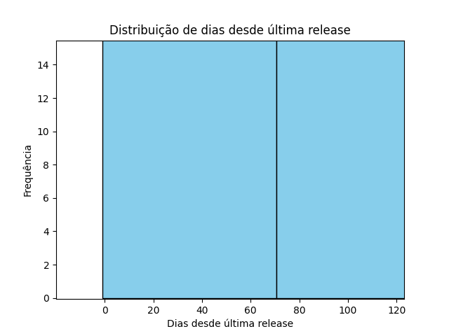
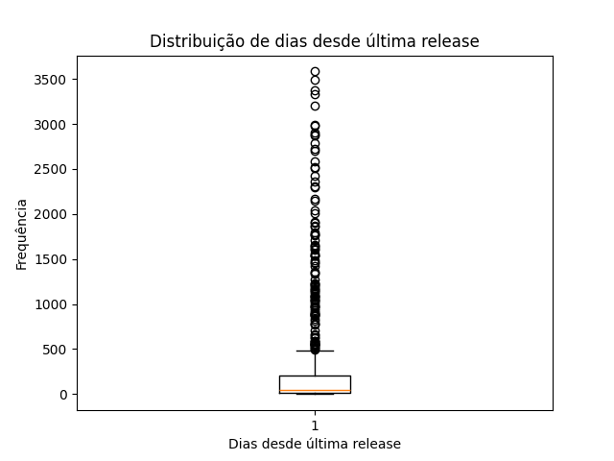
Gráfico 9: zoom da primeira barra do gráfico 8
Gráfico 10

Slide 22
5- Sistemas populares são escritos nas linguagens mais populares?

Slide 23
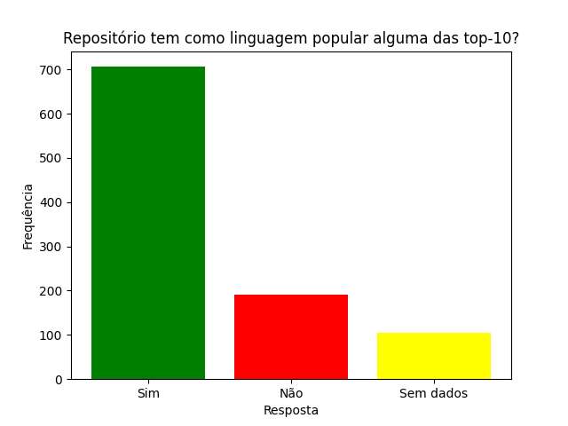
Análise dos resultados
78,8% têm como linguagem principal uma das linguagens do top-10 linguagens mais utilizadas do GitHub (ranking 2025).
Essa análise é mais fácil…
Gráfico 11

Slide 24
6- Sistemas populares possuem um alto percentual de issues fechadas?

Slide 25
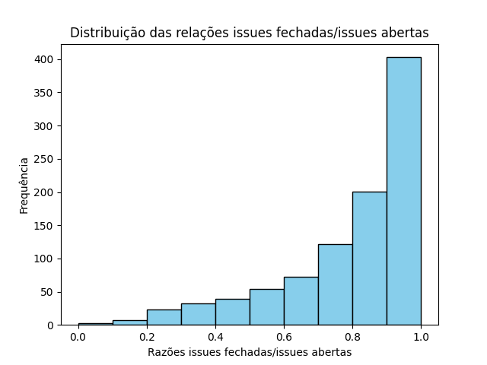
Análise de mediana e distribuição
A mediana da razão entre issues fechadas e issues abertas para os 1000 repositórios mais populares do GitHub foi de 86,57%.
Observa-se, no diagrama de dispersão, a forte tendência de que muitos repositórios tenham um percentual elevado de issues fechadas.
Gráfico 12

Slide 26
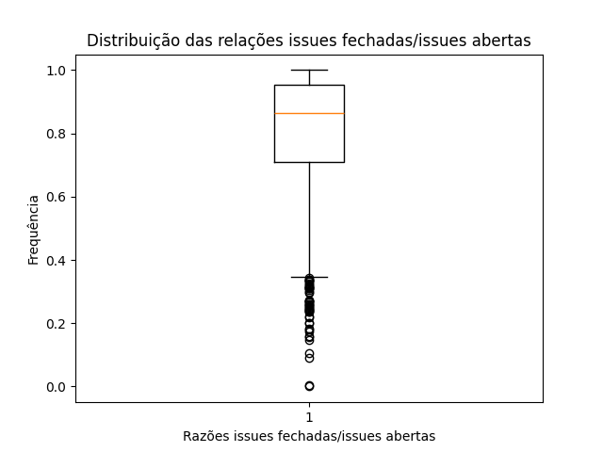
Gráfico 13

Slide 27
Obrigado! 🙂

